Slide 1
大
学
化
学
实
验
环己烯的制备及定性鉴定

Slide 2
大
学
化
学
实
验
环己烯的制备及定性鉴定

Slide 3
大
学
化
学
实
验
环己烯的制备及定性鉴定

Slide 4
一、实验目的
学习在酸催化下醇分子内脱水制备烯烃的基本原理和方法；学习分馏的基本原理及应用；学习萃取和洗涤的基本原理及应用；学习液体干燥的基本原理及干燥剂的选择原则；
1
2
了解常规有机合成的程序和方法;了解有机物结构定性鉴定方法；
掌握分馏柱的使用方法；掌握分液漏斗的使用方法、应用范围和保养方法；掌握液体有机物的干燥方法。
3

Slide 5
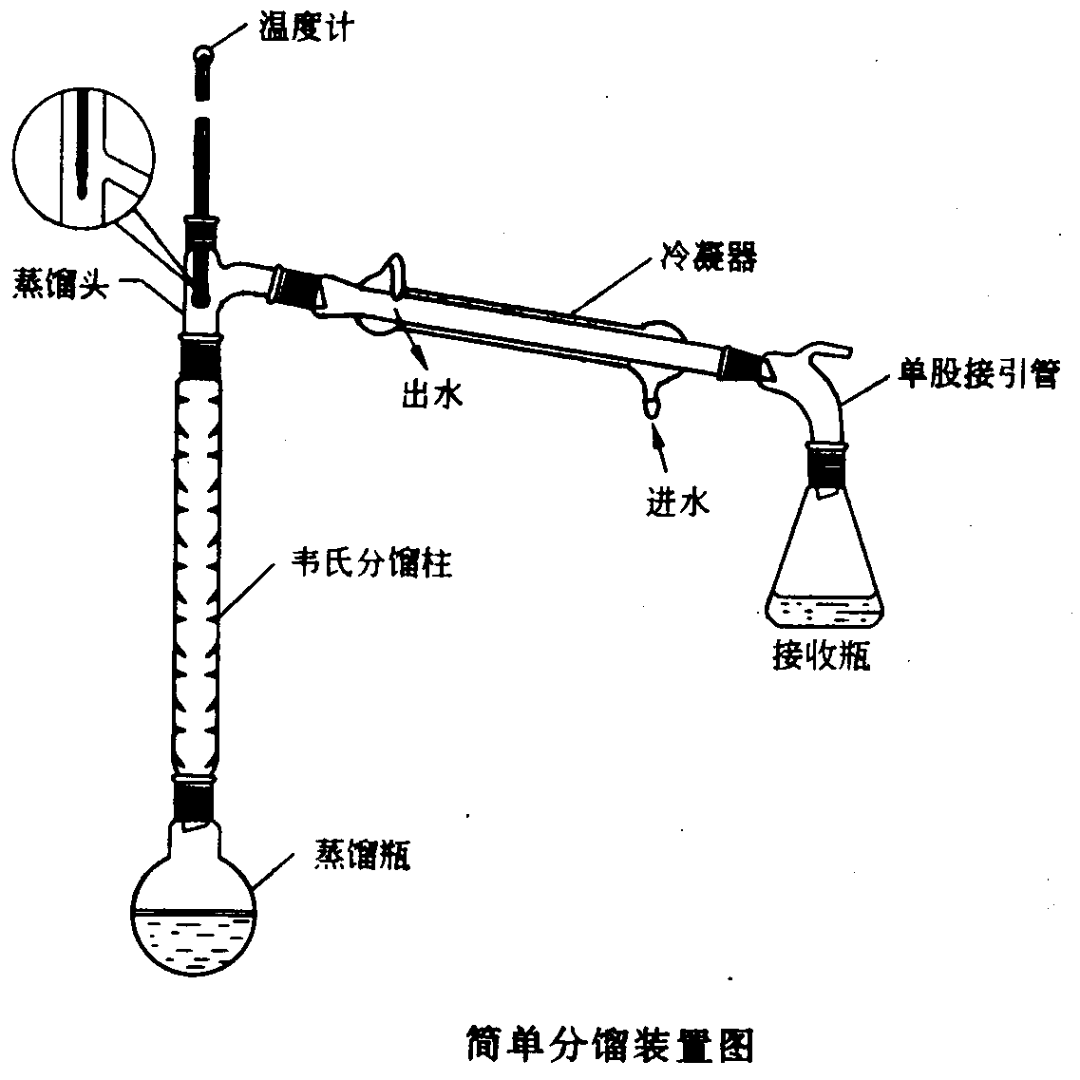
二、实验原理
在强酸如浓硫酸、浓磷酸的催化作用下使醇进行分子内脱水制备烯烃，本实验用浓磷酸作催化剂，由环己醇脱水制备环己烯。

Slide 6
三、实验步骤
1
在50 mL圆底烧瓶中加入10 mL环己醇和5 mL 85％磷酸，摇匀，加2~3粒沸石，安装分馏装置。
慢慢加热混合物至沸腾，控制分馏柱顶部温度（71℃左右）不超过90℃，慢慢蒸出生成的环己烯及水，当反应瓶中只剩下很少量的残渣并出现阵阵白雾时，即可停止蒸馏。
2

Slide 7
三、实验步骤
将蒸馏液倒入分液漏斗中，静置、分离并弃去下层（水层）。加入5 mL 10％Na₂CO₃溶液洗涤，振摇后静置，待两层液体分层清晰后，分离并弃去Na₂CO₃溶液层（下层），再用5 mL饱和食盐水洗涤一次，振摇，静置，分离并弃去水层（下层）。
3
将上层的粗产物从分液漏斗上口倒入一个干燥的小锥形瓶中，加入少量无水氯化钙干燥，塞紧塞子，间歇振摇，放置10~15 min，直至产物清亮而不浑浊。
4

Slide 8
三、实验步骤
安装普通蒸馏装置，仪器必须干燥。将干燥后的粗产物，通过放有棉花的玻璃漏斗（注意要干燥），直接滤入50 mL干燥的蒸馏烧瓶中，加入几粒沸石，加热蒸馏，收集沸点80~85℃的馏分于一已称重的干燥的小锥形瓶中，称量，交回产品（5-6 g），计算产率（61~73％）。
5

Slide 9
四、注意事项
分馏柱蒸馏部分部位较高，因此安装时，必须以电热套为基准，接受瓶放在升降台上。
1
2
蒸馏产品所用的仪器必须干燥，否则造成产品带水而浑浊。

Slide 10
五、思考题
用磷酸作脱水剂比用浓硫酸作脱水剂有什么优点？
01
02
环己醇用磷酸脱水合成环己烯时，在所得的粗产品中可能含有哪些杂质？在精制过程中应如何除去？

